Slide 1

Web Programming 2020-2021
MHW3 – Davide Di Bella Matricola: O46001877

Slide 2
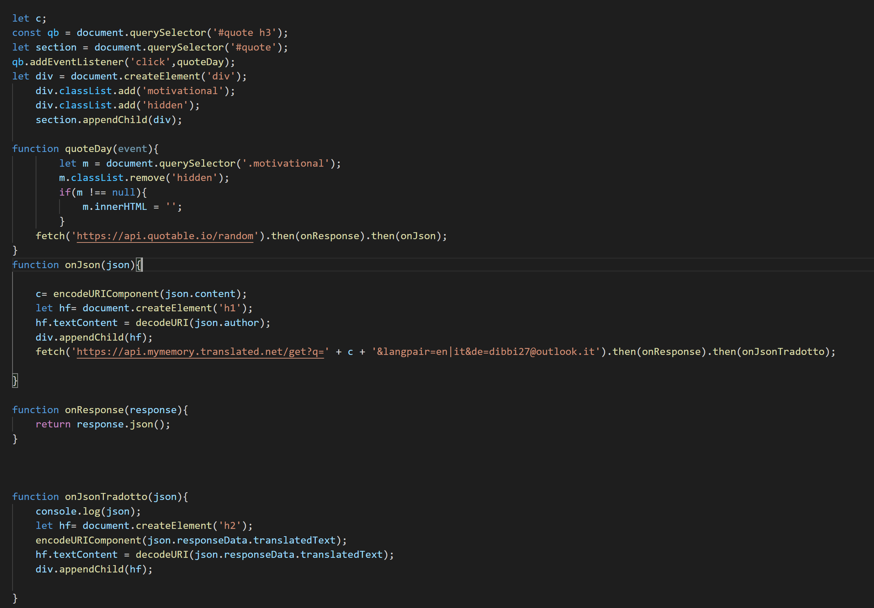
API «Quotable» + «MyMemoryAPI»
L’idea alla base risiede nell’inserimento di una frase motivazionale randomica di un personaggio storico che venisse visualizzata al click dell’utente. - La frase viene recuperata tramite l’API «Quotable» che però restituisce la frase solo nella lingua Inglese e Russo. Al fine di rendere più comprensibile il testo anche per i meno anglofoni o russofoni, sfrutto una seconda API.

Slide 3
API «Quotable» + «MyMemoryAPI»
Il testo della «motivational quote» ricavato dal json della prima fetch, viene codificato grazie alla funzione encodeUriComponent() e passato come parametro alla query della seconda API denominata «MyMemoryAPI». Molte API che offrono il servizio di traduzione prevedono un piano tariffario per il solo utilizzo della API nel proprio sito.(Ad esempio Google Translate). Fortunatamente l’API utilizzata offre servizi di traduzione gratuiti fino ad un massimo di «parole». Inserendo però una e-mail valida con cui si è iscritti alla piattaforma nella query è possibile aumentare le parole giornaliere da poter tradurre fino a 10.000. Prima di effettuare la seconda fetch viene recuperato e inserito dinamicamente il nome dell’autore dalla prima fetch.
Infine il testo tradotto viene recuperato dalla funzione onJsonTradotto() e anch’esso inserito dinamicamente.

Slide 4
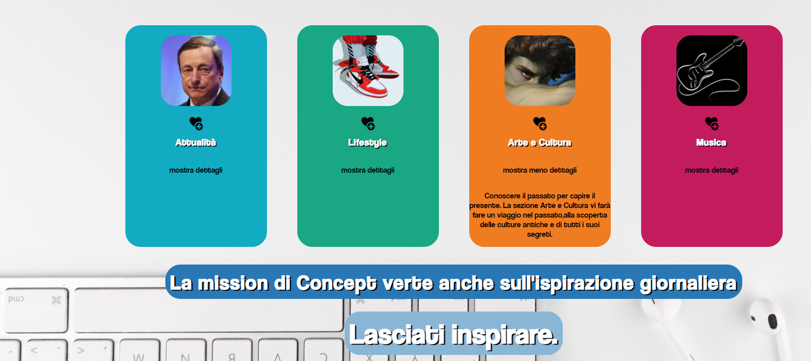
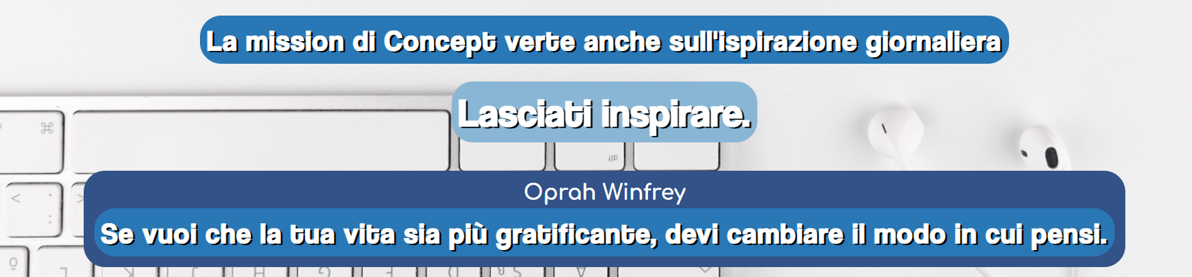
Per quanto riguarda la visualizzazione, tramite uno script contenuto nel file script.js è stata modificata la funzione mostraDettagli() in modo tale da visualizzare il div #quote solo quando sono mostrati i dettagli di «Arte e Cultura»
Dopo il click su «Lasciati inspirare», su cui è stato implementato un opportuno EventListener che rimanda proprio alla funzione quoteDay(), vista nelle slide dietro, vengono visualizzate autore e frase tradotta.

Slide 5
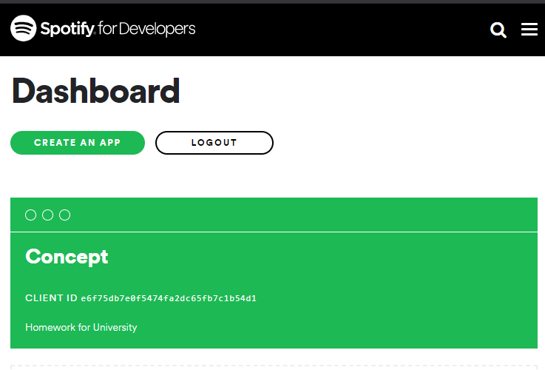
Spotify API con Oauth 2.0
Spotify implementa un protocollo di autorizzazione “Oauth 2.0” per l’accesso da applicazioni di terze parti. Una volta essermi iscritto alla piattaforma viene fornito un Client_id e un Client_secret, utili per recuperare il “token” d’accesso.

Slide 6
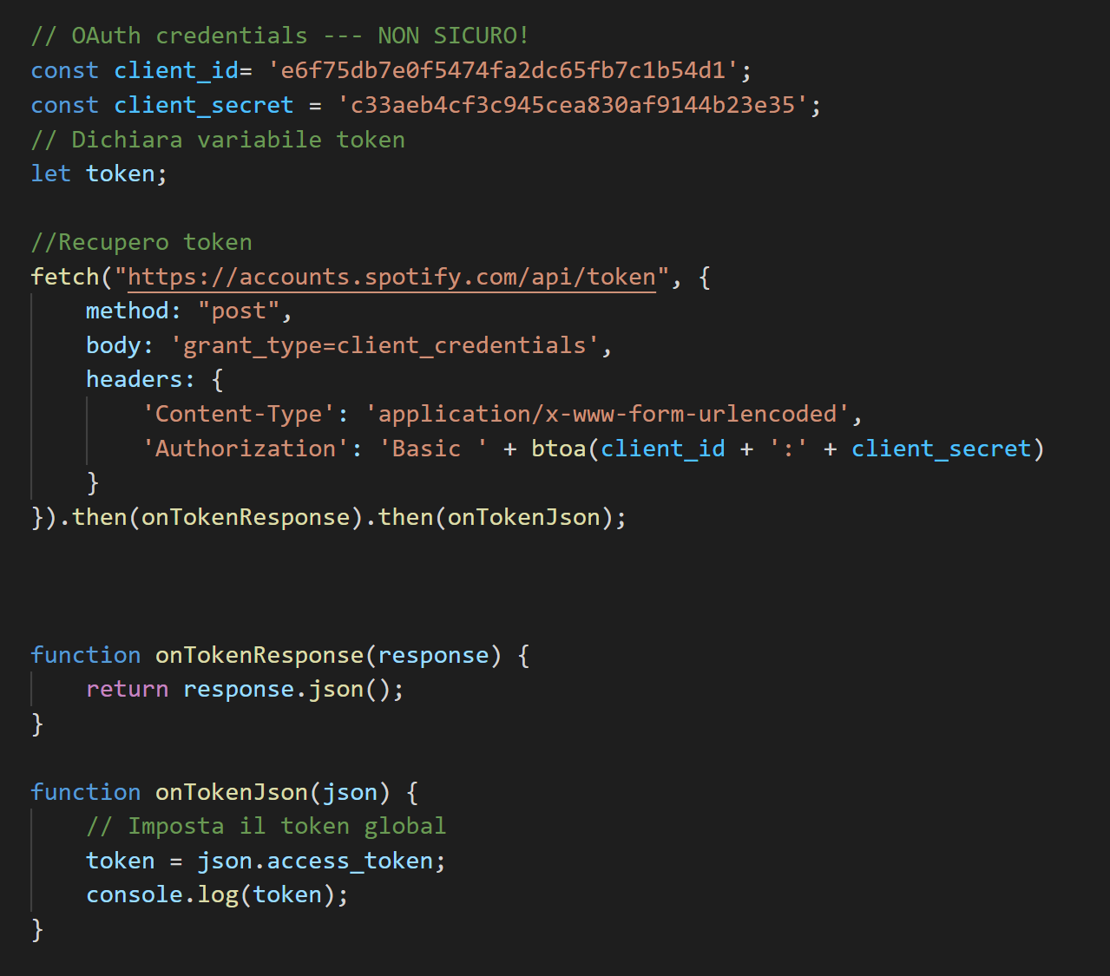
Recupero token
- Dopo aver dichiarato le credenziali fornite(Metodo non sicuro se esecuzione script lato client),eseguo la fetch usando la sintassi voluta da Spotify.
- Il token viene recuperato correttamente e salvato nella variabile «token»

Slide 7
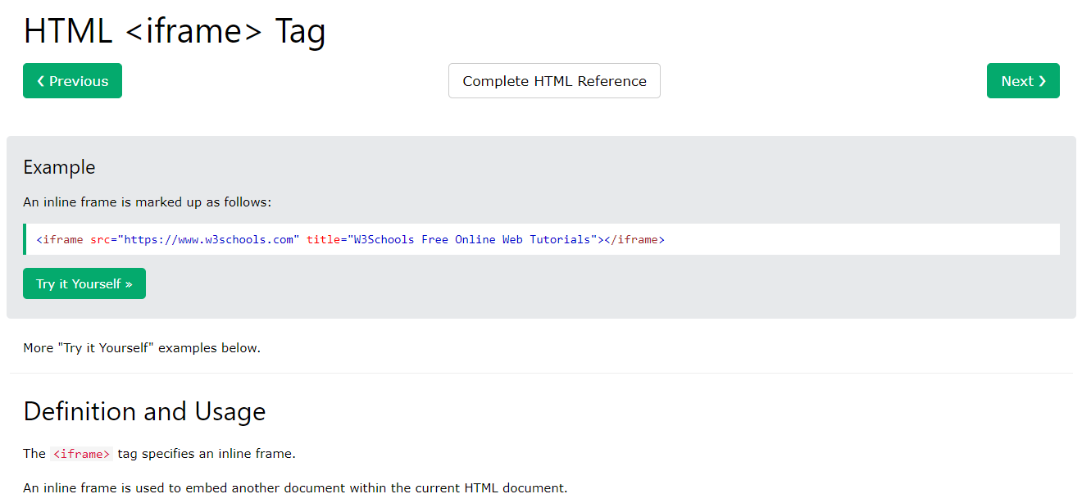
<iframe> Tag
Dopo aver studiato accuratamente la documentazione sull’API fornita da Spotify, mi sono soffermato su alcune potenzialità riguardo l’utilizzo del tag HTML <iframe>. Prima di utilizzarla nel mio codice ho approfondito la sintassi e i possibili utilizzi di questo tag. Sarà infatti fondamentale per la visualizzazione dei miei contenuti. Gli <iframe> infatti consentono di incorporare implicitamente contenuti aggiuntivi in un documento HTML. Ogni singolo album e traccia di Spotify prevede un codice di incorporamento proprio di tipo <iframe>.

Slide 8

<iframe> Tag
Sintassi Spotify per contenuti embed: <iframe src="https://open.spotify.com/embed/track/id_canzone" width="300" height="380" frameborder="0" allowtransparency="true" allow="encrypted-media"></iframe>
Esempio di visualizzazione

Slide 9
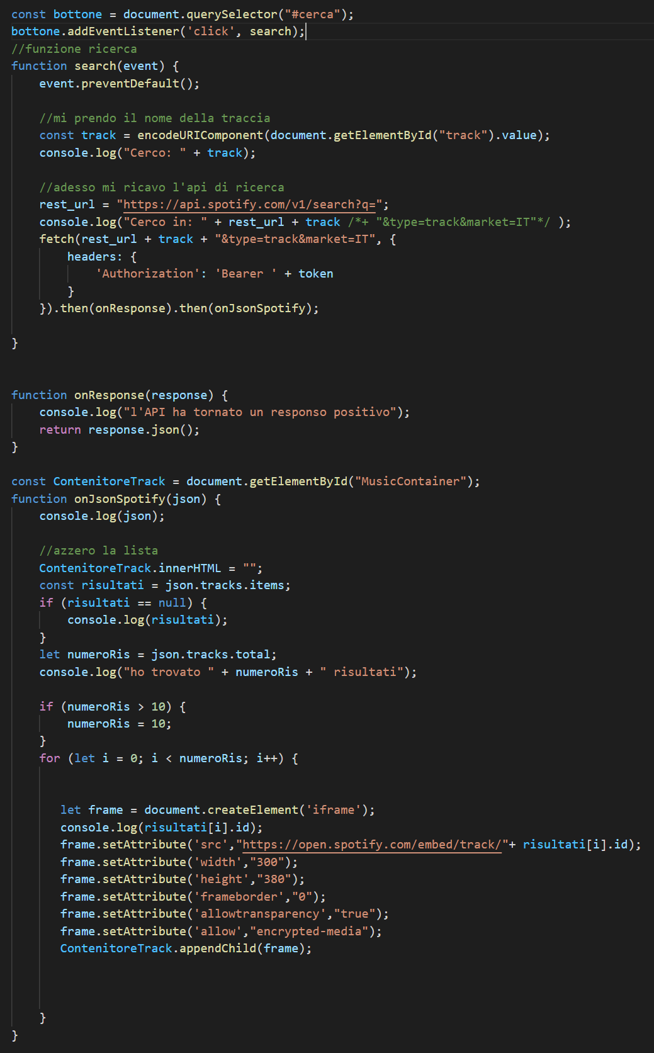
Funzione di ricerca
Implemento in HTML un form costituito da input testuale e recupero la stringa inserita dall’utente al click del bottone «cerca».
Una volta scatenato quest’ultimo evento, entro nella funzione search(). Dopo aver evitato il submit con la funzione preventDefault(), codifico e salvo in una variabile locale il value del mio input testuale, ovvero ciò che ha scritto l’utente. A questo punto introduco la fetch passando come parametro proprio la richiesta dell’utente.
- La funzione onJsonSpotify() recupera inizialmente i risultati della ricerca. Salvo in una variabile il numero di risultati ottenuti e tramite un if, impongo che questo numero non salga oltre il valore 10. In questo modo tramite un ciclo for, visualizzerò solo i primi 10 risultati(solitamente i più affini alla richiesta dell’utente). All’interno del ciclo, viene recuperato e dinamicamente creato il contenuto <iframe>,rispettando le specifiche dei vari documenti Spotify.

